Slide 1
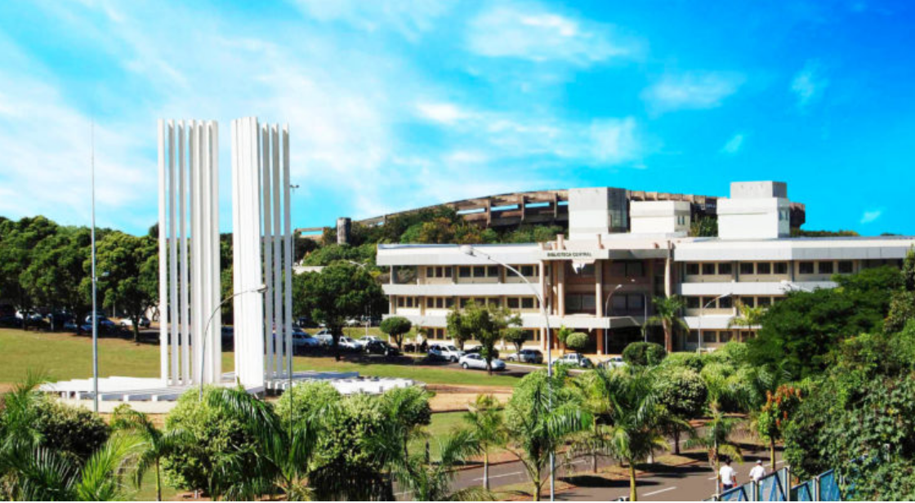

Slide 2
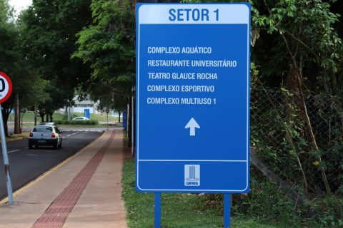
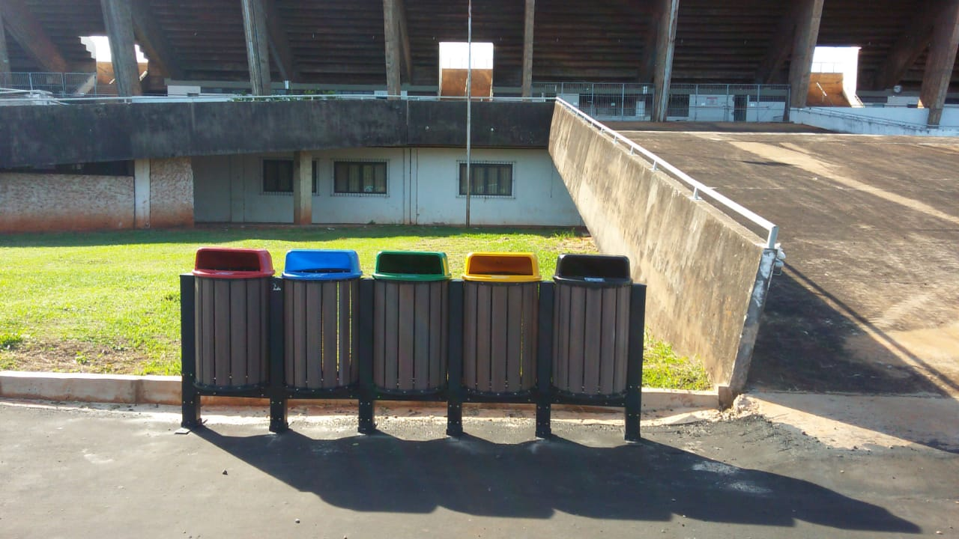
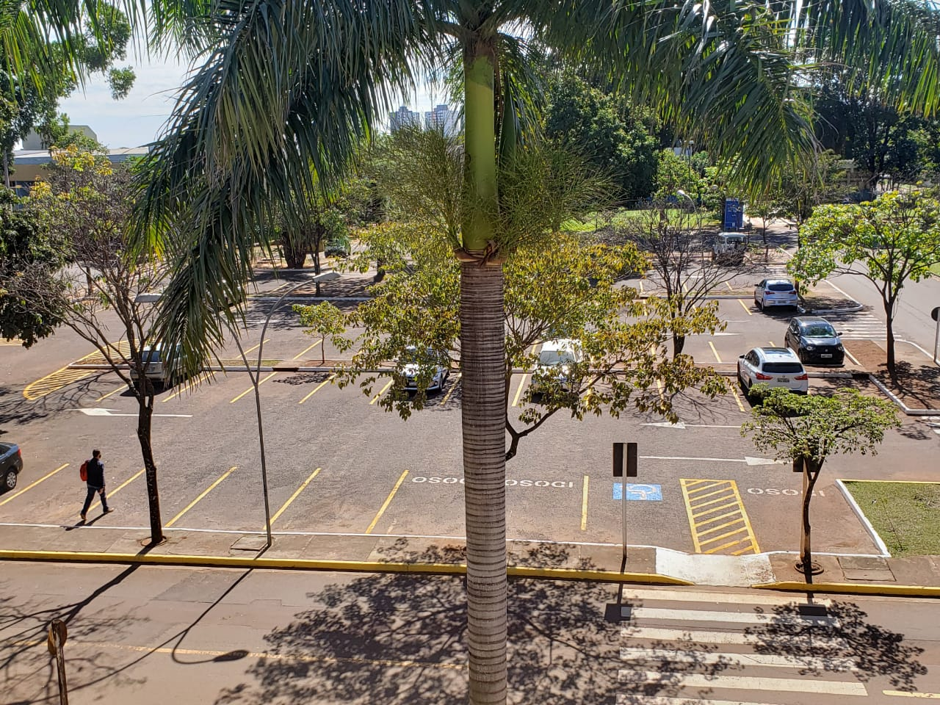
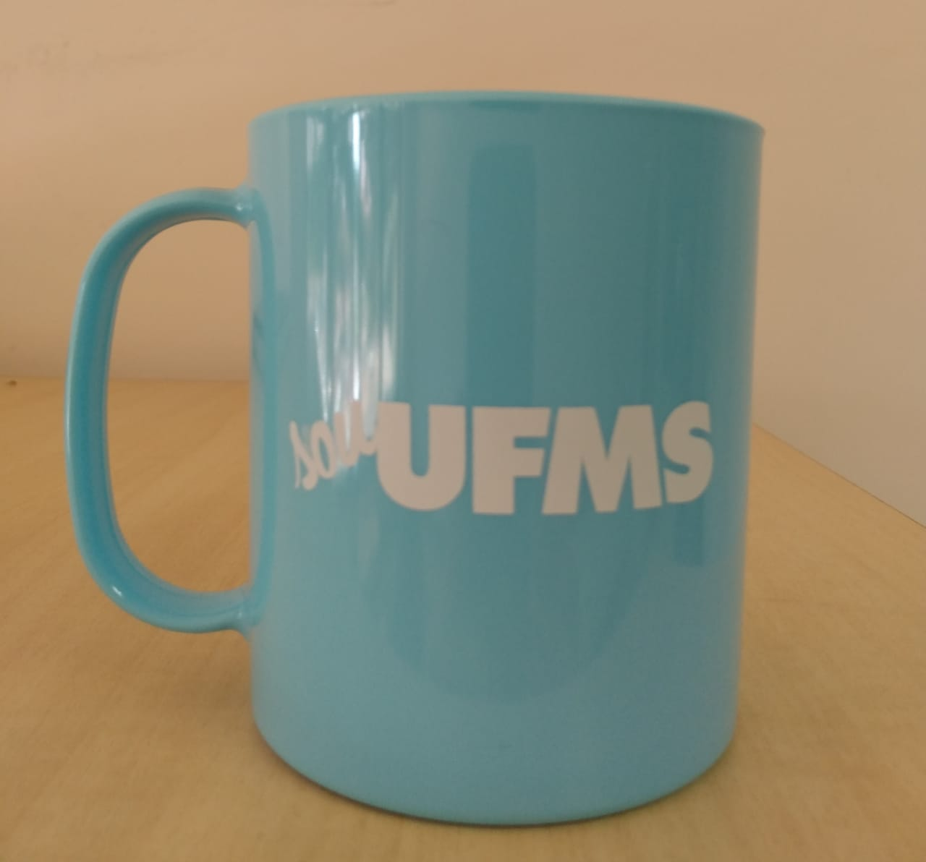
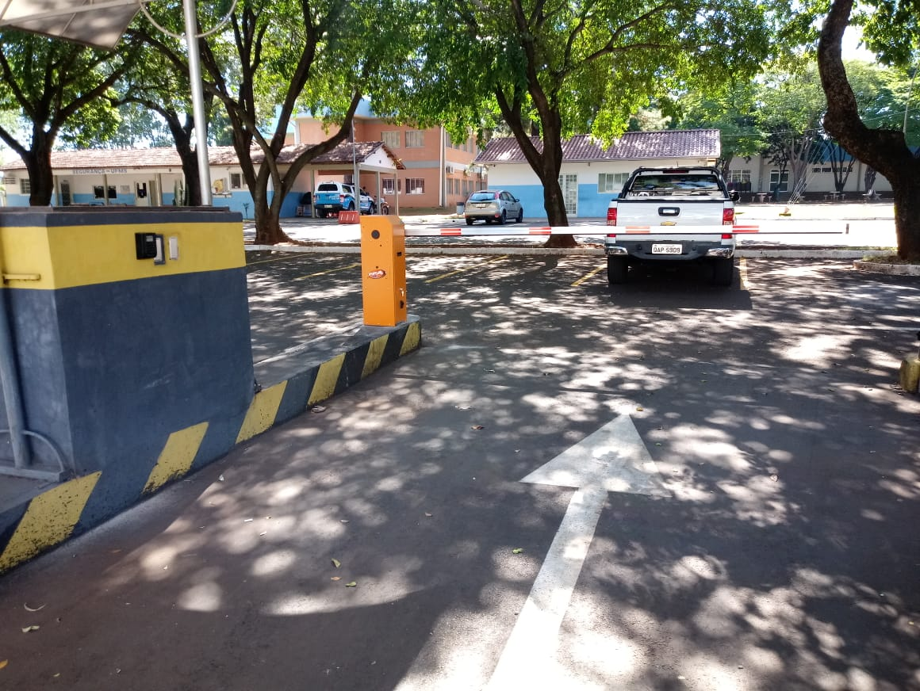
Capacitação - Governança e Gestão - UFMS
Módulo: Contratações e Gestão de Contratos

Slide 3
DICONT - Diretoria de Gestão de Contratações
Secretaria de Licitações - SELIC/DICONT/PROADI
Secretaria de Compras – SECOMP/DICONT/PROADI
Secretaria de Registro de Preços – SERPRE/ DICONT/PROADI
Secretaria de Contratos e Convênios – SECOC/ DICONT/PROADI
Secretaria de Prestação de Contas – SEPCON/ DICONT/PROADI
Apoio: 34 servidores
Outras atuações da Diretoria: CGCLOS - Comitê de Gestão de Contratações e Logística Sustentável
CGEFA - Comitê de Gestão de Espaços Físicos e Acessibilidade
Programa TransformaGov - Ministério da Economia (TaxiGov, Espaços, Almoxarifado Virtual, Transformação Digital.
Comissão de Controle de Produtos Controlados - Exército e Polícia Federal

Slide 4
O que compramos?
Reagentes
Produtos de Limpeza e higiene
Copa e Cozinha
Aquisição GLP
Materiais veterinário, pesca, caça, zootécnico
Materiais farmacológicos
Materiais e Equipamentos esportivos
Materiais de Expediente/Escritório
Materiais para manutenção de bens imóveis
Alimentos perecíveis e não perecíveis
Gases especiais
Alimentos para animais
Tecidos, camisetas, aviamentos, cama, mesa e banho
Aquisição de adubos, insumos e sementes, defensivos e agrotóxicos

Slide 5
O que compramos?
Acondicionamento e embalagens
Materiais hospitalares
Reagentes e produtos químicos
Material de Laboratório e Vidrarias
Material bibliográfico
Material de meio de cultura e material biológico
Aquisição de toldos
Aquisição de Tintas e solventes
Aquisição de Grades
Entidade que gestiona Reeducandos
Empresas especializadas em Mão de Obra Terceirizada (apoio administrativo, limpeza, vigilância)
Obras e Reformas
Serviços de Manutenção Predial
Serviços de Dedetização

Slide 6
O que compramos?
Serviços de Concessão Restaurante Universitário
Serviços de Concessão de Cantinas
Serviços de Concessão de Patinetes
Serviços de Concessão Vending Machine
Serviços de Manutenção Corretiva e Preventiva de Ar Condicionados
Serviços de Manutenção Corretiva e Preventiva, e Recarregamento de Extintores
Serviços e produtos Gráficos
Contratação de serviços e produtos para eventos institucionais
Serviços de Chaveiro
Serviços de Asfalto e outros
Serviços de cabeamento

Slide 7
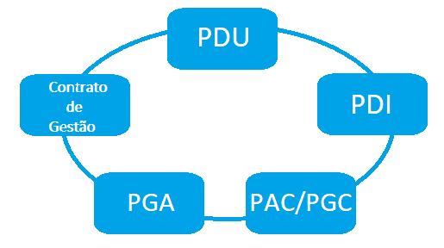
ALINHAMENTO
PDU - Plano de Desenvolvimento das Unidades;
PDI – Plano de Desenvolvimento Institucional;
PAC - Plano Anual de Compras/PGC - Planejamento e Gerenciamento de Contratações;
PGA - Plano de Gestão Anual; e
Contrato de Gestão.

Slide 8
Operacionalização do PAC
PGC - Planejamento e Gerenciamento de Contratações
É uma ferramenta eletrônica que consolida todas as contratações que o órgão ou entidade pretende realizar no exercício subsequente, acompanhadas dos respectivos Estudos preliminares e Gerenciamento de riscos.
A ferramenta permite a elaboração do Plano Anual de Contratações, por meio de módulos de preenchimento simplificado, estruturando as informações relativas ao planejamento das contratações públicas dos órgãos ou entidades da Administração Pública federal direta, autárquica e fundacional.
Com a elaboração dos Planos Anuais de Contratações, os órgãos e entidades da Administração Pública aperfeiçoarão a governança e a gestão de suas contratações, possibilitando a maximização dos resultados institucionais e o uso racional dos recursos públicos. Além disso, os Planos Anuais de Contratações possibilitarão a articulação do planejamento das contratações com a proposta orçamentária; a aderência das contratações com o planejamento estratégico da organização; bem como o uso estratégico das compras públicas, dentre outros.
link: https://www.gov.br/compras/pt-br/sistemas/conheca-o-compras/sistema-de-planejamento-e-gerenciamento-de-contratacoes

Slide 9
ESTUDO TÉCNICO PRELIMINAR
Estudo Técnico Preliminar (ETP) é o documento que integra a fase de planejamento das contratações públicas e tem o objetivo de demonstrar a real necessidade da contratação, analisar a viabilidade técnica de implementá-la, bem como instruir o arcabouço básico para a elaboração do Termo de Referência ou Projeto Básico.

Slide 10
DO PLANEJAMENTO DA CONTRATAÇÃO DE SERVIÇOS
Conforme Instrução Normativa nº 5, de 25 de maio de 2017, estabelece em seu Art. 20:
Art. 20. O Planejamento da Contratação, para cada serviço a ser contratado, consistirá nas seguintes etapas:
I - Estudos Preliminares;
II - Gerenciamento de Riscos; e
III - Termo de Referência ou Projeto Básico.
§ 1º As situações que ensejam a dispensa ou inexigibilidade da licitação exigem o cumprimento das etapas do Planejamento da Contratação, no que couber.

Slide 11
Formas de Aquisições
Pregão Eletrônico: o procedimento administrativo por meio do qual a Administração Pública, garantindo a isonomia, seleciona fornecedor ou prestador de serviço, visando a execução de objeto comum no mercado, permitindo aos licitantes, em sessão pública, reduzir o valor da proposta por meio de lances verbais e sucessivos;
RDC - Regime Diferenciado de Contratação: Regime criado em 2011, inicialmente visando a simplificação nos processos de obras e serviços com viés de alcançar eficiência nas Obras da Copa do Mundo de 2014 sediada no brasil e Jogos Olímpicos e Paralímpicos de 2016, pois reduz tempo de publicação e benefícios voltados a uso de tecnologia, bem como viabiliza o uso de contratação integrada de projetos e obra;

Slide 12
Formas de Aquisições
Concurso: Concurso é a modalidade de licitação entre quaisquer interessados para escolha de trabalho técnico, científico ou artístico, mediante a instituição de prêmios ou remuneração aos vencedores, conforme critérios constantes de edital publicado na imprensa oficial com antecedência mínima de 45 (quarenta e cinco) dias; (FUC-FESTIVAL UNIVERSITÁRIO DA CANÇÃO) - Melhor canção, intérprete, composição, poesia…
Dispensa : forma de contratação direta prevista em lei em que o órgão público não precisa realizar um procedimento licitatório para adquirir um produto ou serviço; (Dispensa comum - 17.600,00); Na contratação de instituição brasileira incumbida regimental ou estatutariamente da pesquisa, do ensino ou do desenvolvimento institucional, ou de instituição dedicada à recuperação social do preso, desde que a contratada detenha inquestionável reputação ético-profissional e não tenha fins lucrativos (REEDUCANDOS e FUNDAÇÕES DE APOIO), e produtos para pesquisa.
Inexigibilidade: se caracteriza pela impossibilidade de competição. Está determinada no art. 25 da Lei de Licitações e Contratos. Essa inviabilidade pode ser tanto pela exclusividade do objeto a ser contratado, como pela falta de empresas concorrentes.

Slide 13
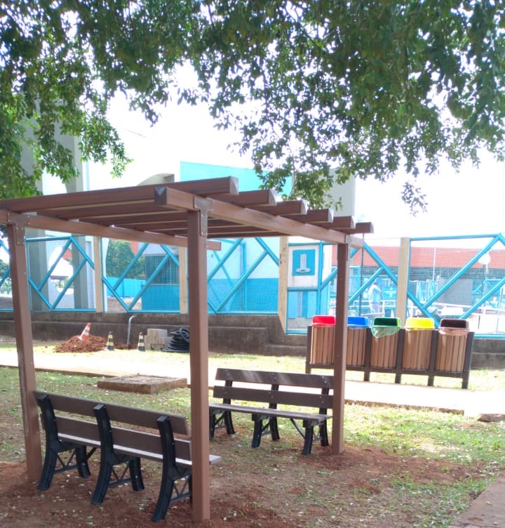
Dado das ATAS e Caronas
21 Atas de Registro de Preços em vigência, totalizando em R$ 12.733.618,80
em saldo para utilização.
ANO | Caronas concedidas | Caronas aderidas
2019 | R$ 16.285.554,27 | R$ 10.819.690,19
2020 | R$ 4.129.775,89 | R$ 438.170,57
2021 2022 | R$ 10.395.569,01 R$ 793.744,58 | R$ 609.258,39 R$ 520.732,28

Slide 14
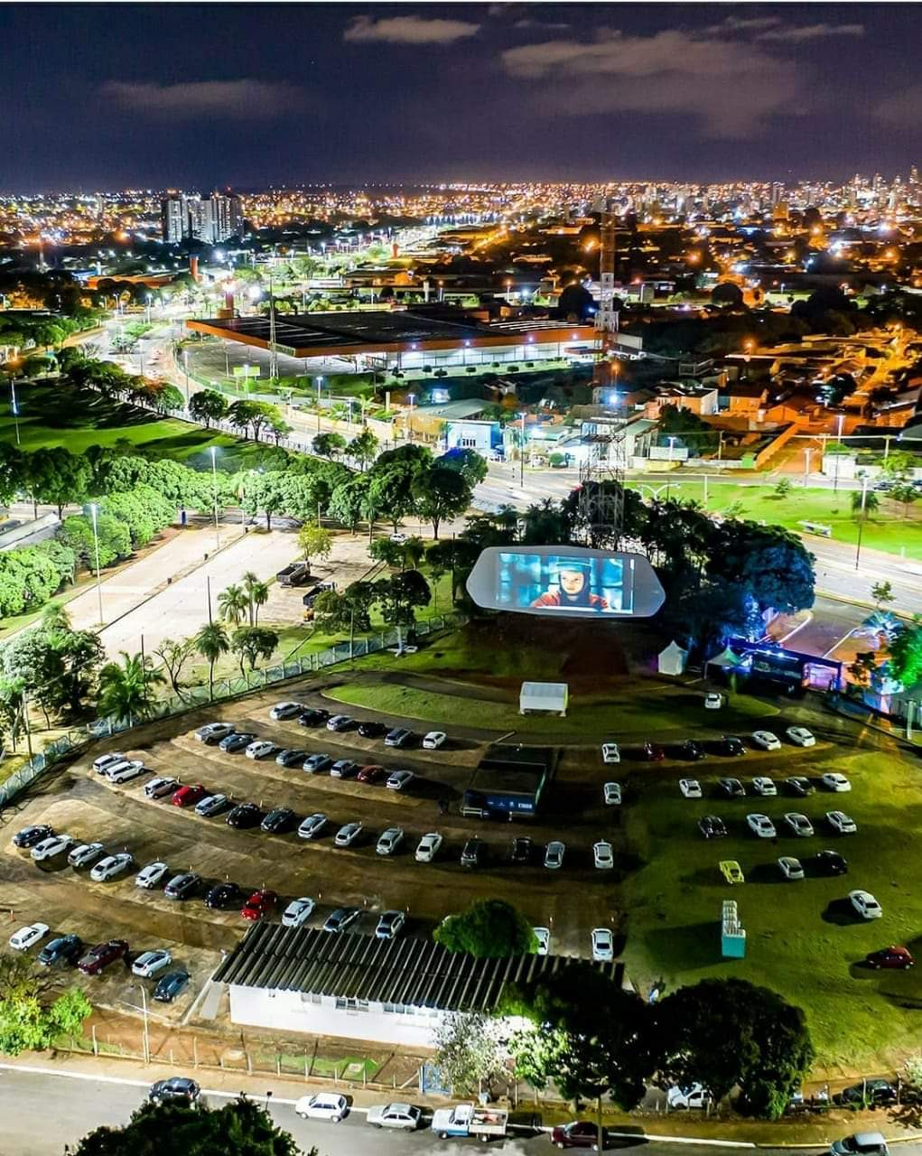
Histórico das Licitações
Média de dias para processar uma Licitação após publicação do Edital:
Pregão Eletrônico: 16 dias; e
RDC: 30 dias.
1 Concurso realizado em 2021 e 1 em trânsito em 2022 - FUC - Festival Universitário da Canção
Licitações Realizadas
Ano | Pregão Eletrônico | Pregão Eletrônico SRP | RDC | Outros (Credenciamento, Concorrência, Leilão | TOTAL
2017 | 36 | 50 | 21 | 6 | 113
2018 | 45 | 39 | 19 | 5 | 108
2019 | 21 | 54 | 11 | 1 | 87
2020 | 15 | 19 | 12 | 1 | 47
2021 | 28 | 35 | 9 | 1 | 73
2022 | 17 | 19 | 8 | 1 | 45

Slide 15
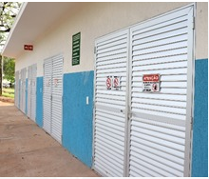
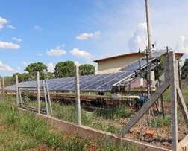
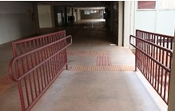
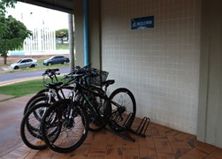
Histórico das Licitações
Licitação
Ano | Quant. Itens | Valor Estimado | Valor Homologado | Economia (inclui itens desertos e fracassados | Economia em porcentagem (inclui itens desert. e fracas.)
2017 | 6291 | R$ 111.995.473,82 | R$ 68.440.591,03 | R$ 32.960.715,00 | 29,43%
2018 | 4689 | R$ 102.742.123,28 | R$ 72.062.481,57 | R$ 30.679.641,71 | 29,86%
2019 | 8580 | R$ 93.251.357,56 | R$ 57.240.755,21 | R$ 36.010.602,35 | 38,62%
2020 | 6720 | R$ 156.764.050,23 | R$ 92.863.026,95 | R$ 63.901.023,28 | 40,76%
2021 | 4294 | R$ 70.085.084,81 | R$ 43.766.432,04 | R$ 26.318.652,77 | 37,55%
2022 | 3929 | R$ 117.506.199,16 | R$ 68.287.516,35 | R$ 49.218.682,81 | 41,89%

Slide 16
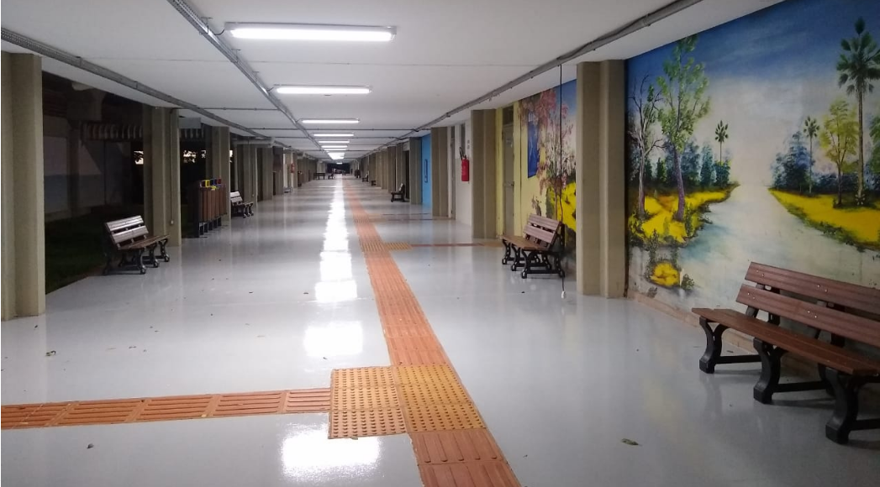
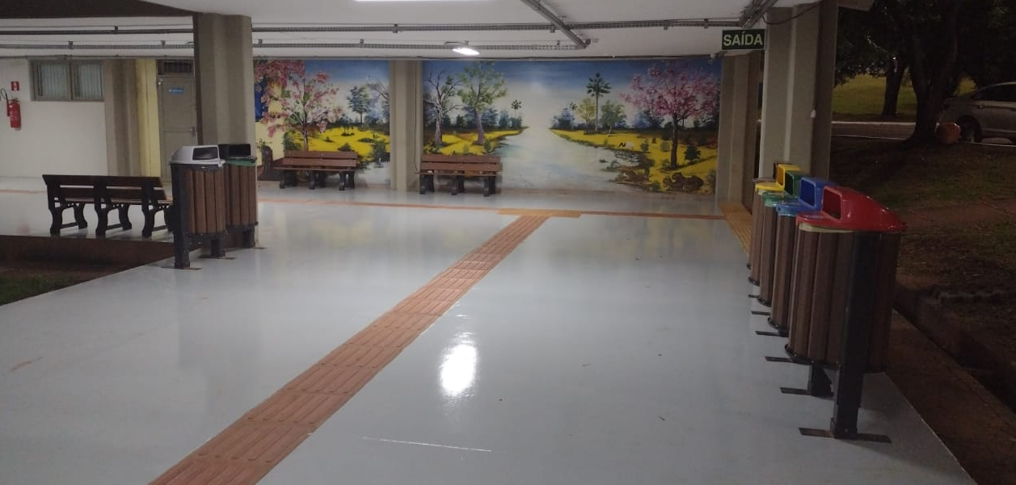
Histórico das Licitações
Histórico de Fracasso de Itens
Ano | Total de itens licitados | Total de itens fracassados | Percentual de itens fracassados
2018 | 4689 | 1080 | 23,03%
2019 | 8580 | 1514 | 17,65%
2020 | 6720 | 1859 | 27,66%
2021 | 4294 | 1016 | 23,66%
2022 | 3929 | 812 | 20,67%

Slide 17
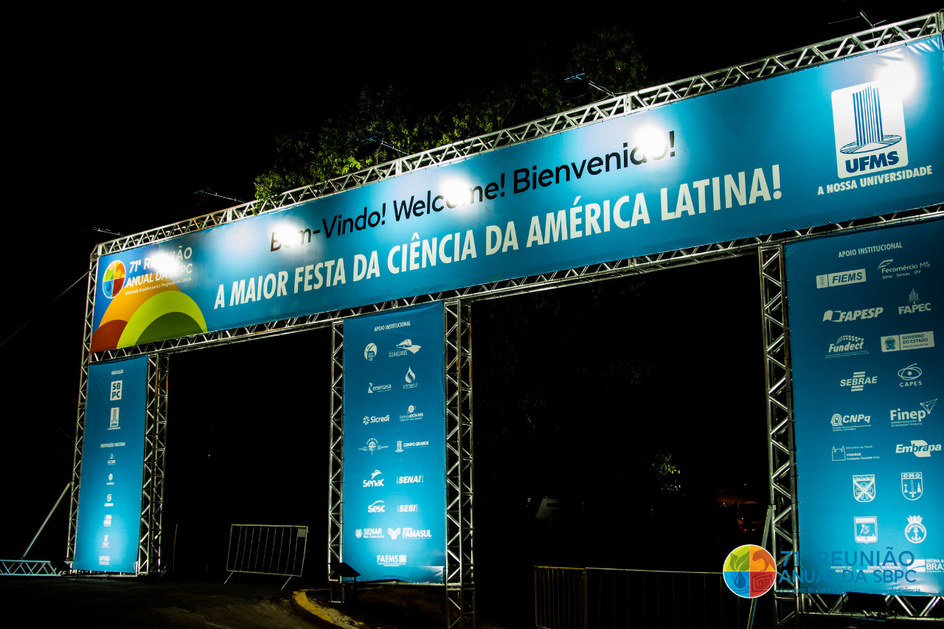
Histórico das Dispensas / Inexigibilidades de Licitações
DISPENSA DE LICITAÇÃO
ANO | QUANT. GERAL | VALOR TOTAL
2017 | 82 | R$ 5.097.457,96
2018 | 131 | R$ 3.077.420,53
2019 | 116 | R$ 21.512.616,85
2020 | 240 | R$ 28.523.497,78
2021 | 183 | R$ 147.259.733,01
2022 | 91 | R$ 5.222.416,43
Em 2017, foram celebradas 10 contratações com Fundação de Apoio de recebimentos de transferências de recursos e captação, representando R$ 4.768.310,53 do valor total;
Em 2018, foram celebradas 10 contratações com Fundação de Apoio, representando R$ 1.219.478,68;
Em 2019, foram celebrados 17 contratações com Fundação de Apoio, representando R$ 20.954.475,79 do valor total; e
No ano de 2020, devido a pandemia do Covid-19, dos valores e quantidades representados acima, R$ 4.456.572,30 são de aquisições/prestação de serviços para o combate da pandemia, total de 49 dispensas.
Em 2020, foram celebrados 14 contratações com Fundações de Apoio, representando R$ 4.294.328,14
Em 2021, foram celebrados 34 contratações com Fundações de Apoio, representando R$ 147.494.412,72
Em 2022, foram celebrados 13 contratações com Fundações de Apoio, representando R$ 4.718.649,03

Slide 18
RELATÓRIO DE EMPENHOS
ANO | Nº ITENS EMPENHADOS | QTDE TOTAL EMPENHOS | VALOR TOTAL
2.017 | 6.735 | 2.421 | 29.203.712,01
2.018 | 5.091 | 2.470 | 25.297.068,18
2.019 | 9.478 | 3.362 | 81.953.790,82
2.020 | 6.829 | 2.179 | 59.335.865,21
2.021 | 5.059 | 1.861 | 21.976.789,35
2.022 | 1.759 | 685 | 7.500.513,85
 | 34.951 | 12.978 | 225.267.739,43

Slide 19
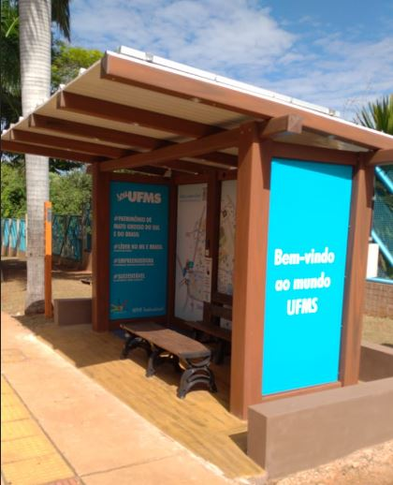
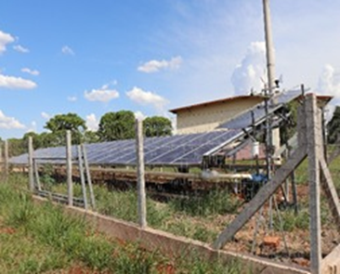
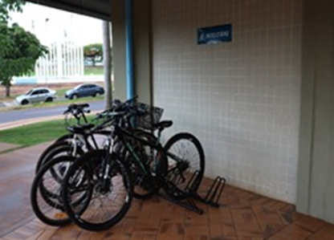
Exemplo de Licitações Sustentáveis

Slide 20
Exemplo de Licitações Sustentáveis - UFMS - I
Produto | Atendimento ao critério de sustentabilidade | Documento de Aplicação
Pilhas e Baterias | As pilhas e baterias comercializadas no território nacional devem respeitar limites máximos de chumbo, cádmio e mercúrio admitidos para cada tipo de produto, conforme laudo físico-químico de composição elaborado por laboratório acreditado pelo INMETRO ou demais laboratórios admitidos pela Instrução Normativa IBAMA n° 08, de 03/09/2012. | Termo de Referência e Edital do Pregão

Slide 21
Exemplo de Licitações Sustentáveis - UFMS - II
Produto | Atendimento ao critério de sustentabilidade | Documento de Aplicação
Aparelhos Eletrodomésticos em geral | Para Eletrodomésticos em geral: Só será admitida a oferta do produto que possua a Etiqueta Nacional de Conservação de Energia – ENCE, nas respectivas classes, nos termos da respectiva Portaria INMETRO, que aprova os Requisitos de Avaliação da Conformidade – RAC do produto e trata da etiquetagem compulsória.” Para liquidificadores ou secadores de cabelo ou aspiradores de pó: Só será admitida a oferta de (liquidificador ou secador de cabelo ou aspirador de pó) que possua Selo Ruído indicativo do nível XX de potência sonora, nos termos da Portaria INMETRO nº 430, de 2012, da Resolução CONAMA n° 20, de 07/12/94, e da Instrução Normativa n° XXXX, e legislação correlata.” | Termo de Referência e Edital

Slide 22
Exemplo de Licitações Sustentáveis - UFMS - III
Produto | Atendimento ao critério de sustentabilidade | Documento de Aplicação
AR CONDICIONADO | Só será admitida a oferta do produto que possua a Etiqueta Nacional de Conservação de Energia – ENCE, nas respectivas classes, nos termos da respectiva Portaria INMETRO, que aprova os Requisitos de Avaliação da Conformidade – RAC do produto e trata da etiquetagem compulsória.” | Termo de Referência e Edital do Pregão

Slide 23
Exemplo de Licitações Sustentáveis - UFMS - IV
Produto | Atendimento ao critério de sustentabilidade | Documento de Aplicação
Agrotóxicos | Registro no órgão federal competente, de acordo com as diretrizes e exigências dos órgãos federais responsáveis pelos setores da saúde, do meio ambiente e da agricultura, conforme artigo 3º da Lei n° 7.802, de 1989, e artigos 1°, inciso XLII, e 8° a 30, do Decreto n° 4.074, de 2002, legislação e normatização correlatas.” | Termo de Referência e Edital do Pregão

Slide 24
Exemplo de Licitações Sustentáveis - UFMS - V
Produto | Atendimento ao critério de sustentabilidade | Documento de Aplicação
Aparelhos Elétricos em Geral | Só será admitida a oferta do produto que possua a Etiqueta Nacional de Conservação de Energia – ENCE, nas respectivas classes, nos termos da respectiva Portaria INMETRO, que aprova os Requisitos de Avaliação da Conformidade – RAC do produto e trata da etiquetagem compulsória.” | Termo de Referência e Edital do Pregão

Slide 25
Exemplo de Licitações Sustentáveis - UFMS - VI
Produto | Atendimento ao critério de sustentabilidade | Documento de Aplicação
Equipamentos de TIC | Exigência de oferta de itens, cuja atividade de fabricação ou industrialização é enquadrada no Anexo I da IN IBAMA n° 06, de 15/03/2013: Cadastro Técnico Federal de Atividades Potencialmente Poluidoras ou Utilizadoras de Recursos Ambientais, instituído pelo artigo 17, inciso II, da Lei n° 6.938, de 1981: FTE-Categoria: Código: 5-2; Descrição: Fabricação de material elétrico, eletrônico e equipamentos para telecomunicação e informática; | Termo de Referência e Edital do Pregão

Slide 26
Exemplo de Licitações Sustentáveis - UFMS - VII
Produto | Atendimento ao critério de sustentabilidade | Documento de Aplicação
Medicamentos, Insumos Hospitalares, Materiais área saúde | Exigência de oferta de produto previamente notificado/registrado na ANVISA, conforme a Lei nº 6.360, de 1976 e Decreto nº 8.077, de 2013. Exigência de oferta de equipamentos, inclusive suas partes e acessórios, com finalidade médica, odontológica, laboratorial ou fisioterápica, utilizados direta ou indiretamente para diagnóstico, tratamento, reabilitação e monitoração em seres humanos, e equipamentos com finalidade de embelezamento e estética que, nos termos da Portaria INMETRO n° 384, de 18 de dezembro de 2020, cumpram os Requisitos de Avaliação da Conformidade e as Especificações para o Selo de Identificação da Conformidade para Equipamentos sob Regime de Vigilância Sanitária - Consolidado, fixados, respectivamente, nos Anexos I e II, disponíveis em http://www.inmetro.gov.br/legislacao. o Selo de Identificação da Conformidade do INMETRO será compulsório e deverá vir afixado no equipamento) | Termo de Referência e Edital do Pregão

Slide 27
Exemplo de Licitações Sustentáveis - UFMS - VIII
Produto | Atendimento ao critério de sustentabilidade | Documento de Aplicação
Tintas, removedores e solventes | Para os itens cuja atividade de fabricação ou industrialização é enquadrada no Anexo I da Instrução Normativa IBAMA n° 06, de 15/03/2013, exigência da oferta de produto cujo fabricante esteja regularmente registrado no Cadastro Técnico Federal de Atividades Potencialmente Poluidoras ou Utilizadoras de Recursos Ambientais, instituído pelo artigo 17, inciso II, da Lei n° 6.938, de 1981 | Termo de Referência e Edital do Pregão

Slide 28
Aquisições de objetos sustentáveis - UFMS
AQUISIÇÃO | ITEM DE SUSTENTABILIDADE
BICICLETÁRIO | Atendimento as normas da Universidade Federal de Mato Grosso do Sul, Vigilância Sanitária e Ambientais vigentes, sustentabilidade ambiental.
ECOPONTO | Cumprimento das diretrizes ambientais do PGLS 2022-2024 e PDI UFMS, proporcionando à comunidade acadêmica um ambiente saudável, higiênico e com boa aparência para desenvolvimento da atividades acadêmicas e administrativas da UFMS.
BANCOS / MESAS DE MADEIRA PLÁSTICA RECICLADA | A aquisição dos itens de madeira plástica 100% plástico reciclado, que visam cumprir as diretrizes ambientais do PGLS 2022-2024 e PDI UFMS, proporcionando à comunidade acadêmica um ambiente saudável, higiênico e harmonioso.

Slide 29
Aquisições de objetos sustentáveis - UFMS
AQUISIÇÃO | ITEM DE SUSTENTABILIDADE
USINAS FOTOVOLTAICAS | Aquisição estratégica cumprindo o Plano de Gestão de Logística Sustentável e o PDI da UFMS. Redução de custos, redução de perdas por transmissão e distribuição de energia, redução de investimentos em linhas de transmissão e distribuição; baixo impacto ambiental; não exigência de área física dedicada; fornecimento de maiores quantidades de eletricidade nos momentos de maior demanda; energia limpa, sustentável e renovável, de alta qualidade, sem ruídos nem emissões que possam prejudicar o ambiente;

Slide 30
Contratações sustentáveis - UFMS
AQUISIÇÃO | ITEM DE SUSTENTABILIDADE
Concessão onerosa de espaço físico para cantinas | Separação e destinação de resíduos oriundos de seu estabelecimento, com descarte diário em local apropriado, fora das dependências da universidade; Disponbilidade de lixeiras aos usuários com tampas e identificadas. Minimamente duas lixeiras, sendo, uma para resíduos orgânicos e outra para recicláveis; Não descartar, em hipótese nenhuma, óleo de cozinha no solo ou vias hídricas, coletando em recipiente apropriado e destinado aos pontos de coleta do produto; Adotar política de uso racional de água e energia elétrica, evitando desperdícios; Optar pelo uso de produtos de limpeza biodegradáveis; Colaborar com os procedimentos de coleta seletiva, conforme o estabelecido no Plano de Gerenciamento de Resíduos da Unidade/Órgão e Plano de Gerenciamento de Resíduos Sólidos Especiais (PGRSE); Usar produtos de limpeza e conservação de superfícies e objetos inanimados que obedeçam às classificações e especificações determinadas pela ANVISA; Observar a Resolução CONAMA nº 20, DE 07/12/1994, e legislação correlata, quanto aos equipamentos de limpeza que gerem ruído no seu funcionamento; Fornecer aos empregados os equipamentos de segurança que se fizerem necessários, para a execução de serviços;

Slide 31
Contratações Sustentáveis - UFMS
CONTRATAÇÃO | ITEM DE SUSTENTABILIDADE
CONCESSÃO ONEROSA DE ESPAÇO FÍSICO PARA EXPLORAÇÃO DO RESTAURANTE UNIVERSITÁRIO | Plano de Gerenciamento de Resíduos Sólidos (PGRS) dos resíduos gerados e obtidos na produção, armazenamento e fornecimento das refeições servidas no Restaurante Universitário, até 30 (trinta) dias após iniciadas as atividades do Restaurante Universitário. Este plano deverá contemplar o manejo dos resíduos gerados pela CESSIONÁRIA, desde a geração até a disposição final, de acordo com as legislações vigentes, contemplando, se necessário, um plano de ação a fim de atendê-las. Atendimento a critérios de qualidade ambiental e sustentabilidade, sobretudo os estabelecidos pelo art. 6º e seus incisos, da Instrução Normativa nº 01, de 19 de janeiro de 2010, do Ministério do Planejamento, Orçamento e Gestão –MPOG e também o que estabelece o Decreto nº 7.746, de 5 de junho de 2012, que estabelece critérios, práticas e diretrizes para a promoção do desenvolvimento nacional sustentável. A aquisição dos produtos a serem utilizados na preparação das refeições pela CESSIONÁRIA será feita, preferencialmente dos produtores rurais da agricultura familiar e/ou oriundos de projetos da CEDENTE, quando por ela ofertados, respeitadas as condições de preço e qualidade dos demais fornecedores.

Slide 32
CONTRATO
O contrato é um ajuste celebrado entre órgão ou entidade da Administração Pública e particulares, por meio do qual se estabelece acordo de vontades, para formação de vínculo e estipulação de obrigações recíprocas, sendo necessária a realização de licitação para seleção da empresa ou a contratação direta por dispensa ou inexigibilidade.
A partir da seleção da empresa, providencia-se a formalização do contrato. A gestão do contrato deve assegurar que o acordo estabelecido entre as partes transcorra como previsto.

Slide 33
TIPOS DE CONTRATOS
Os seis tipos de contratos no âmbito da administração da UFMS são:
Contrato de prestação de serviços em geral: ajuste firmado entre a UFMS e particulares, no qual a UFMS figura como contratante de serviços a serem remunerados à empresa contratada, após a efetiva execução dos serviços nas condições estabelecidas no instrumento jurídico e no Termo de Referência, tais como demolição, conserto, instalação, montagem, operação, conservação, reparação, adaptação, manutenção, transporte, locação de bens, publicidade, seguro ou trabalhos técnico-profissionais, etc.;

Slide 34
Contrato de arrecadação/concessão: ajuste firmado entre a UFMS e particulares (público/privado), no qual a UFMS figura como Contratada ou Concedente decorrente da concessão de uso de espaço físico a terceiros, para exploração de serviços, mediante pagamento à conta única da União, nas condições estabelecidas no Contrato de Concessão de Uso, tais como cantinas/lanchonete, reprografia, agências bancárias, etc.;
Contrato de serviços com dedicação exclusiva de mão de obra: ajuste firmado
entre a UFMS e particular, em que, por via de regra, os empregados da contratada são alocados para trabalhar continuamente nas dependências da Instituição, muitas vezes com dedicação exclusiva. A execução dos serviços segue uma rotina específica estabelecida e supervisionada pelo órgão. São os contratos típicos de “terceirização” (limpeza, vigilância, apoio administra-
tivo, etc.);

Slide 35
Contrato de obras: ajuste firmado entre a UFMS e empresa de engenharia, para execução de serviço de construção, reforma, fabricação, recuperação ou ampliação, realizada por execução indireta; e
Contrato de prestação de serviços de tecnologia da informação: ajuste firmado entre a UFMS e particular, para contratação de Soluções de Tecnologia da Informação, de acordo com as especificações contidas no Termo de Referência ou Projeto Básico elaborado pela Equipe de Planejamento e Contratação.

Slide 36
Contrato com Fundação de Apoio: ajuste firmado entre a UFMS e Fundação de Apoio credenciada, no qual a UFMS figura como contratante da prestação de serviços de gestão administrativa e financeira necessários à consecução de Projetos de Ensino, Pesquisa, Extensão, empreendedorismo, inovação tecnológica e desenvolvimento institucional, a serem executados nas condições estabelecidas no Instrumento Jurídico e no Plano de Trabalho, cujo pagamento pela prestação dos serviços se dá por meio de ressarcimento das despesas operacionais e administrativas da Fundação de Apoio.

Slide 37
FORMAS DE PRESTAÇÃO DE SERVIÇOS - FORMA CONTÍNUA E NÃO CONTÍNUA
Conforme previsto na Instrução Normativa nº 5, DE 25 DE MAIO DE 2017:
Art. 15. Os serviços prestados de forma contínua são aqueles que, pela sua essencialidade, visam atender à necessidade pública de forma permanente e contínua, por mais de um exercício financeiro, assegurando a integridade do patrimônio público ou o funcionamento das atividades finalísticas do órgão ou entidade, de modo que sua interrupção possa comprometer a prestação de um serviço público ou o cumprimento da missão institucional.
Parágrafo único. A contratação de serviços prestados de forma contínua deverá observar os prazos previstos no art. 57 da Lei nº 8.666, de 1993.
Exemplo: vigilância, limpeza e asseio, apoio administrativo e operacional, etc.

Slide 38
FORMAS DE PRESTAÇÃO DE SERVIÇOS - FORMA CONTÍNUA E NÃO CONTÍNUA
Art. 16. Os serviços considerados não continuados ou contratados por escopo são aqueles que impõem aos contratados o dever de realizar a prestação de um serviço específico em um período predeterminado, podendo ser prorrogado, desde que justificadamente, pelo prazo necessário à conclusão do objeto, observadas as hipóteses previstas no § 1º do art. 57 da Lei nº 8.666, de 1993.
Exemplos: obra, manutenção pontual de equipamento , etc.

Slide 39
GESTÃO E FISCALIZAÇÃO DE CONTRATOS
O Gestor de Contrato e Fiscais, bem como seus substitutos, deverão ser formalmente designados até a data de início da execução contratual, e, preferencialmente, constar as respectivas indicações no processo administrativo.
Caberá à Unidade requisitante a indicação de servidores que atuarão como Gestor do Contrato e Fiscais, além de seus substitutos, sendo designados pela autoridade competente para a assinatura do contrato por meio de Portaria.
O exercício da gestão/fiscalização de contratos consiste em obrigação adicional dos servidores da UFMS.

Slide 40
GESTÃO E FISCALIZAÇÃO DE CONTRATOS
A recusa ao encargo de gerir/fiscalizar o contrato somente poderá ocorrer quando for impedido ou suspeito o agente público, quando exercer função na administração incompatível com a gestão/fiscalização, observando o princípio da segregação de funções, entre outros.
Quando houver deficiências e limitações técnicas que possam impedir o diligente cumprimento do exercício de suas atribuições, os Gestores e Fiscais deverão expô-las ao superior hierárquico.

Slide 41
GESTÃO E FISCALIZAÇÃO DE CONTRATOS - FUNÇÕES
Gestor de Contrato: é o representante da administração, designado para acompanhar e fiscalizar a execução do contrato, devendo coordenar e comandar todo o processo de fiscalização.
Fiscalização Técnica: é o acompanhamento com o objetivo de avaliar a execução do objeto nos moldes contratados e, se for o caso, aferir se a quantidade, qualidade, tempo e modo da prestação dos serviços estão compatíveis com os indicadores de níveis mínimos de desempenho estipulados no ato convocatório, para efeito de pagamento conforme o resultado. Conforme o caso, consolida as avaliações do Fiscal Setorial.

Slide 42
GESTÃO E FISCALIZAÇÃO DE CONTRATOS - FUNÇÕES
Fiscalização Administrativa: é o acompanhamento dos aspectos administrativos da execução dos serviços nos contratos e quando se tratar de regime de dedicação exclusiva de mão de obra, acompanhar o cumprimento junto à Contratada das obrigações previdenciárias, fiscais e trabalhistas, bem como quanto às providências tempestivas nos casos de inadimplemento.
Fiscalização Setorial: é o acompanhamento da execução do contrato nos aspectos técnicos ou administrativos, quando a prestação dos serviços ocorrer concomitantemente em setores distintos ou prédios distintos de uma mesma Unidade.

Slide 43
GESTÃO E FISCALIZAÇÃO DE CONTRATOS - FUNÇÕES CONTRATOS COM FUNDAÇÃO DE APOIO
Coordenador do Projeto: é o responsável direto pela execução técnica do projeto, objeto do contrato com Fundação de Apoio credenciada.
Gestor do Contrato com Fundação de Apoio: é o representante da administração, designado para acompanhar a execução administrativa do contrato, devendo coordenar e comandar todo o processo de fiscalização.
Fiscal Técnico do Contrato com Fundação de Apoio: é o representante da administração responsável pelo acompanhamento com o objetivo de avaliar a execução do objeto nos moldes contratados e, se for o caso, aferir se a quantidade, qualidade tempo e modo da prestação dos serviços estão compatíveis com os indicadores de níveis mínimos de desempenho estipulados no Plano de Trabalho.

Slide 44
MATERIAIS DE APOIO
Manual de Procedimentos para Aplicação de Sanções Administrativas de Empresas – UFMS, publicado em agosto de 2019, trazendo orientações e parametrização quanto a aplicação de sanções administrativas de empresas, no âmbito da UFMS; e
Manual de Gestão e Fiscalização de Contratos da Fundação Universidade Federal de Mato Grosso do Sul, nortear os gestores e os respectivos fiscais a exercerem os procedimentos administrativos necessários para o alcance de uma eficiente gestão e fiscalização.

Slide 45
INSTRUÇÃO NORMATIVA Nº 5-PROADI/UFMS, DE 24 DE FEVEREIRO DE 2021.
Dispõe sobre diretrizes e procedimentos para gestão e fiscalização dos contratos celebrados entre a Fundação Universidade Federal de Mato Grosso do Sul e Fundações de Apoio.
Página eletrônica com orientações pontuais de Gestão e Fiscalização Contratual para cada tipo de contrato, link de acesso:
https://proadi.ufms.br/areadogestor/

Slide 46
CONTRATOS EM NÚMEROS
Total de Contratos vigentes |  | 384 Instrumentos Jurídicos
Contratos de dispêndio | Ex: vigilância, apoio administrativo, obras, manutenção predial etc. | 210
Contratos de captação | Ex: cantinas, agência bancária, Fundações de Apoio com arrecadação direta via FAP. etc. | 35
Contratos de outros tipos | Ex: Editora, etc. | 139
Dados do relatório emitido em 24/08/2022, Sistema de Contratos e Convênios - SICON (https://sicon.ufms.br/users/login)

Slide 47
DESAFIOS
Mudança de cultura, voltada ao uso racional na utilização compartilhada dos bens, espaços, insumos/produtos, de forma a evitar perdas de produtos diante da validade, ou mesmo espaços e bens que possam ser compartilhados de forma multiusuária;
Envolvimento de pessoas, enquanto atores no processo de transformação e aprimoramento da máquina pública; e
Contínuo processo de capacitação da equipe e oferta interna.
Normatização e implementação da nova Lei de Licitações
Unidades demandantes promovam com responsabilidade o planejamento quantitativo de itens de bens, produtos e serviços a serem previstos para aquisição, de modo a evitar subdimensionamento ou superdimensionamento, inclusive realizando cada vez mais,a centralização de demandas por produtos, evitando dispensas de licitações, pois traz economia de escala, economicidade processual e cumprimos com o planejamento das compras públicas.

Slide 48
DESAFIOS
Implantação REUSE - Solução desenvolvida pelo Ministério da Economia, que oferta bens móveis e serviços para a administração pública, disponibilizados pelos próprios órgãos de governo ou oferecidos por particulares de forma não onerosa. O Reuse é uma ferramenta que desburocratiza e garante a transparência aos processos de incorporação e transferência de patrimônio da União, otimizando a gestão do recurso público com consumo consciente e sustentável.
Fomentar o chamamento público para parcerias visando melhoria da captação de bens e serviços por doações;
SIADS (Sistema Integrado de Administração e Serviços)
Almoxarifado Virtual - Compra outsoursing - gerando economia de escala e processual, evitando estocagem desnecessária.
Implantação do TaxiGov - geração custos com manutenção e abastecimento da frota

Slide 49
DESAFIOS
Implantação PAA - Plano de Aquisição de Alimentos. Exigência da comprovação de origem da produção de agricultores familiares, das suas organizações, de empreendedores familiares rurais e dos demais beneficiários da Lei n. 11.326, de 2006.”
Fomentar o chamamento público para atendimento do Programa de Aquisições de Alimentos (PAA), devem ser feitas através do procedimento "chamada pública", nos termos do Decreto federal nº 7.775/2012, inclusive para fins de atendimento ao percentual mínimo de 30% do total de recursos destinados no exercício financeiro para a aquisição de gêneros alimentícios, nos termos do Decreto federal nº 8.473/2015.

Slide 50
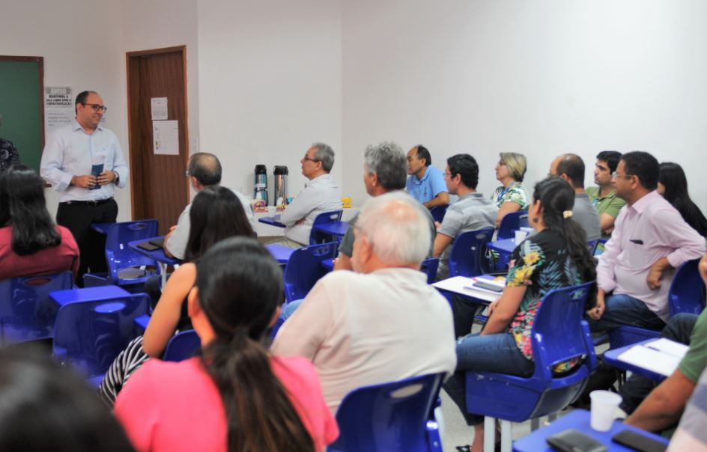
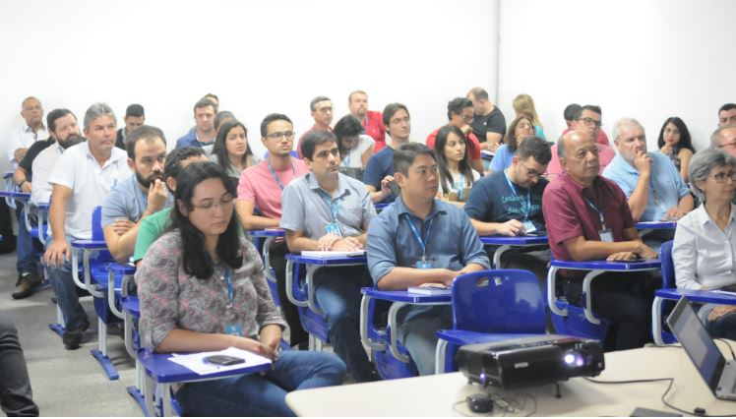
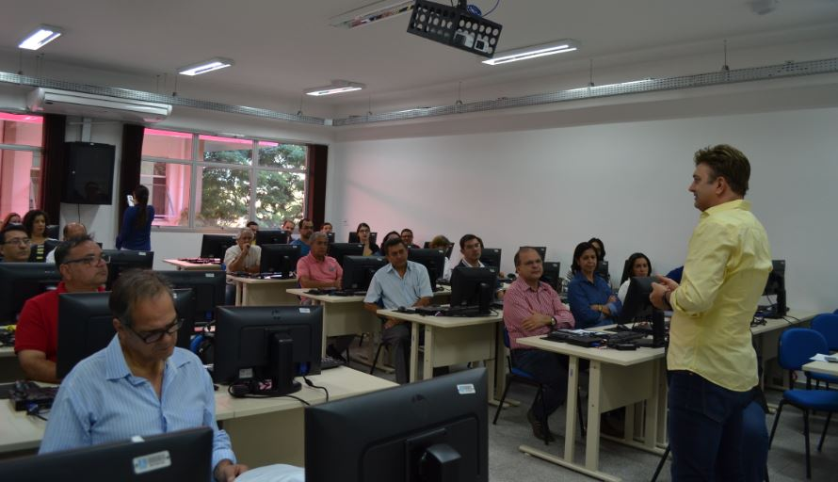
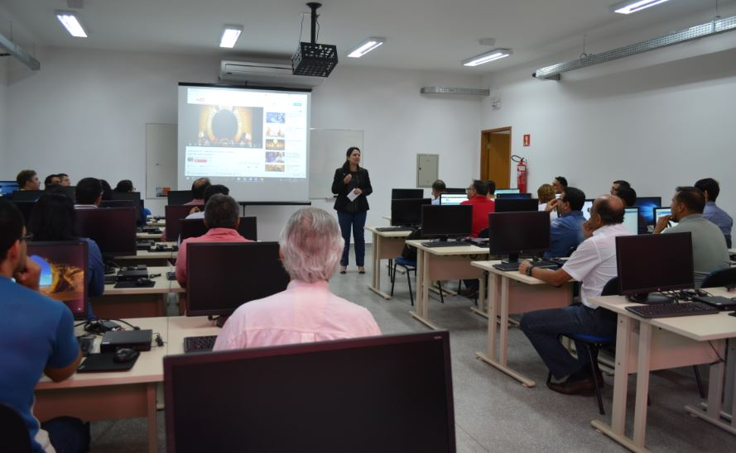
•Promoção de capacitação aos Coad’s e SECAD’s, para elaboração de Termo de Referência, buscando melhorar a excelência e qualidade na instrução dos processos licitatórios, afim dispormos uma licitação sustentável.
•Ciclos de Conversas Técnicas com temas: Gestão e Fiscalização de Contratos de Terceirização de M.O., Realinhamento e Reequilíbrio Econômico-Financeiro de Contratos, Formação de Custos de Contratações, Príncípio da Motivação no dia a dia do Servidor.

Slide 51
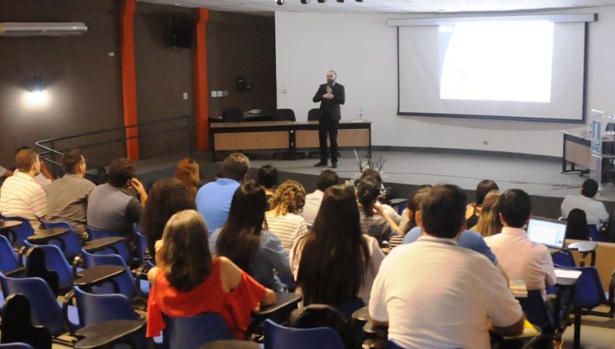
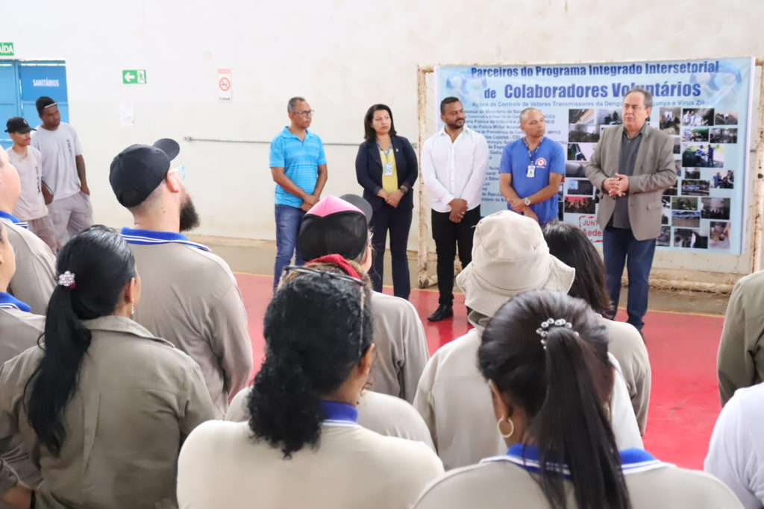
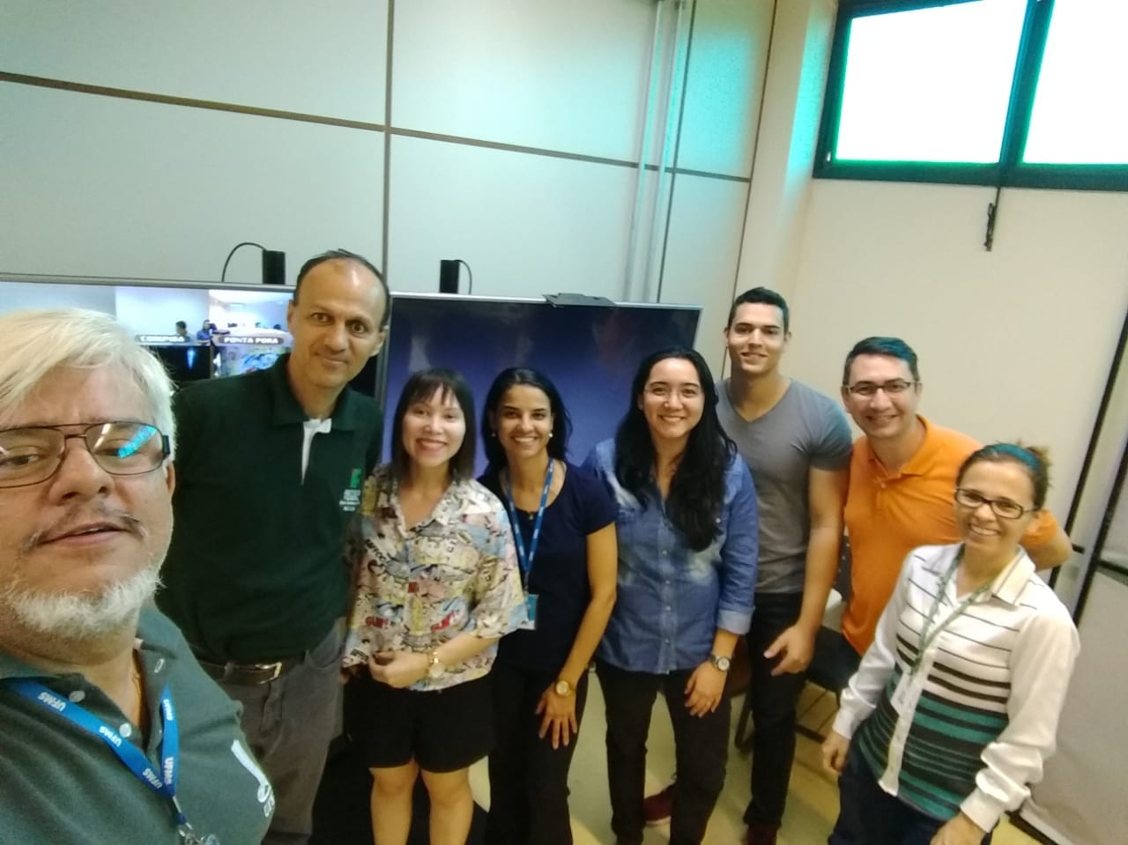
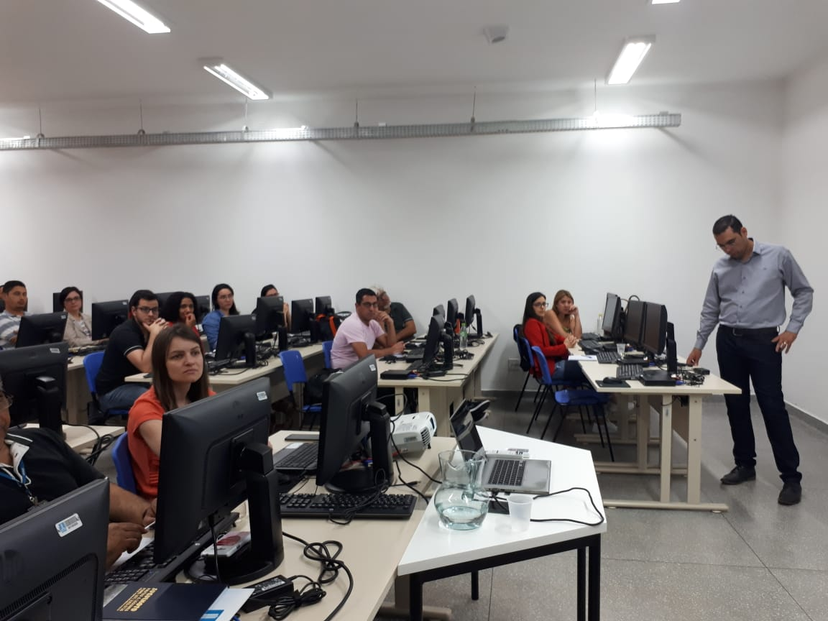
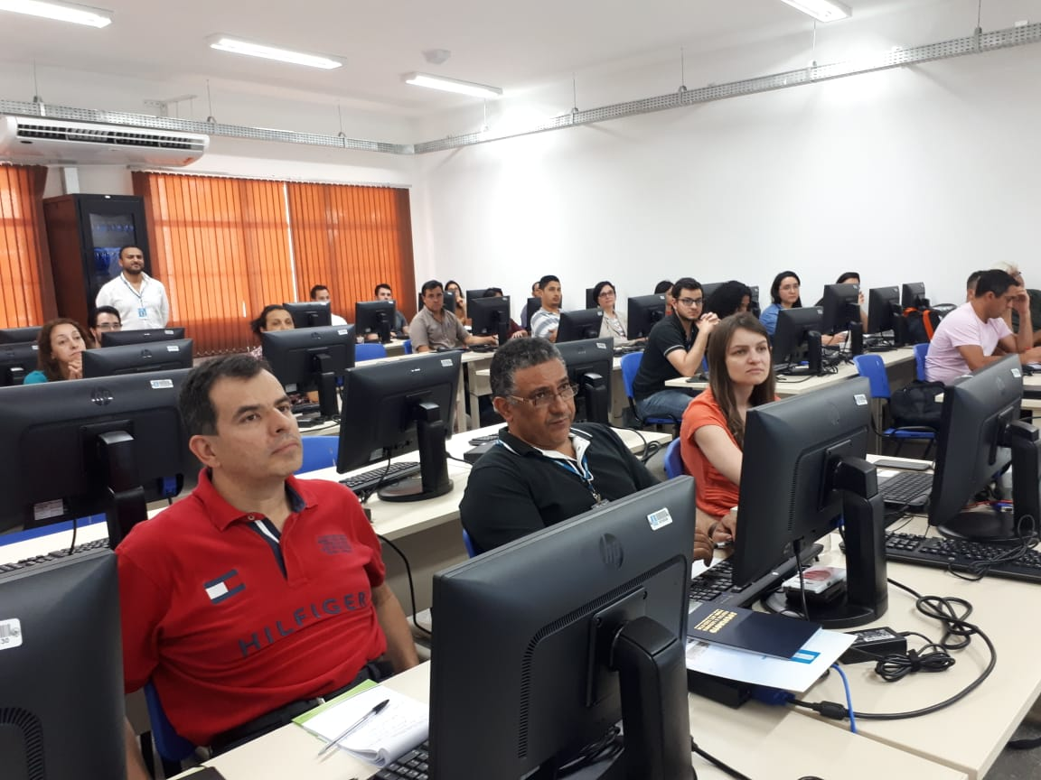
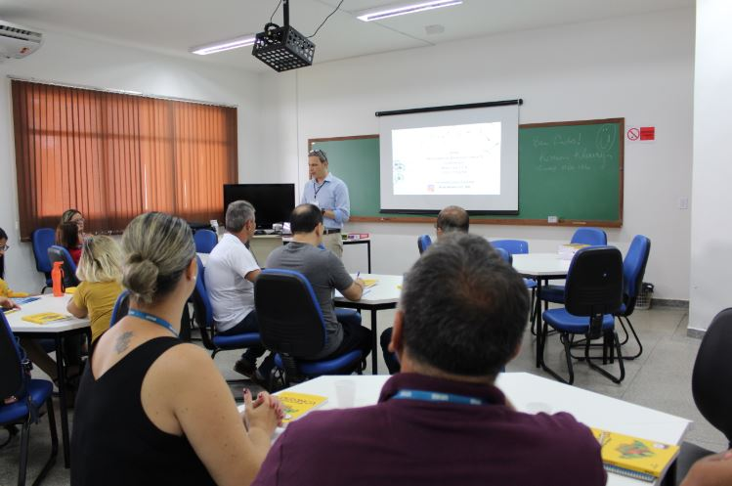
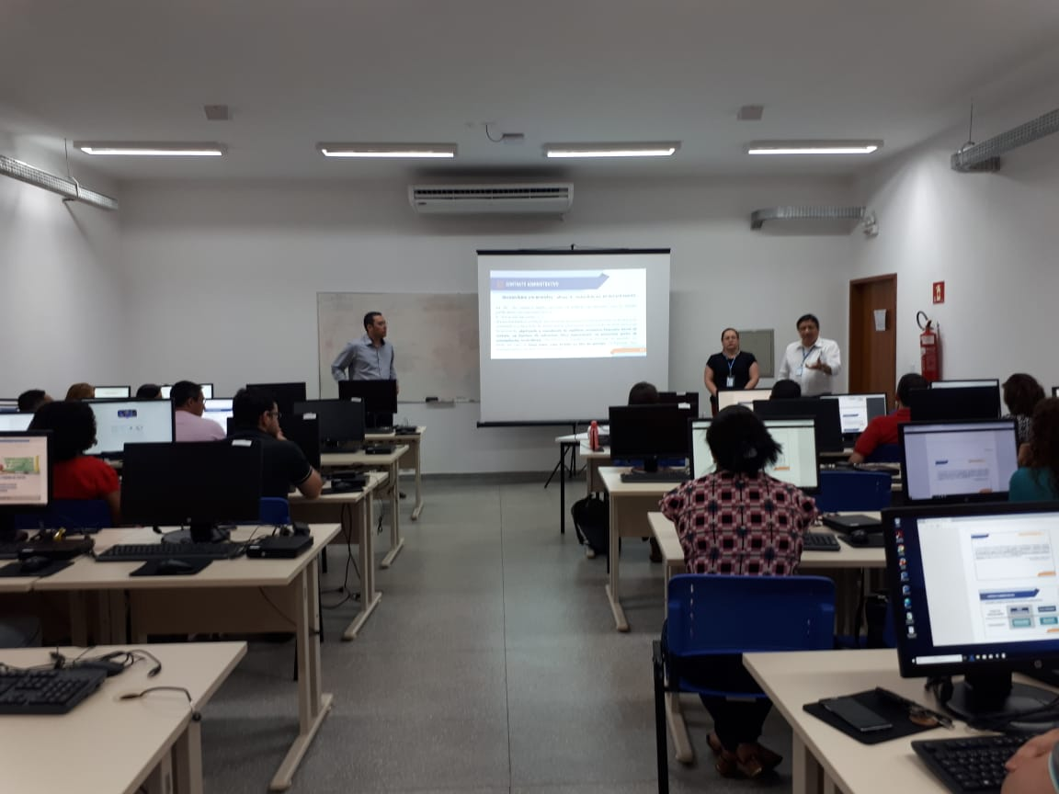
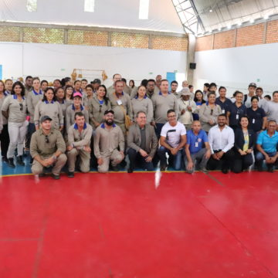

Slide 52
Gratidão…
Marcio de Aquino
Diretor da Diretoria de Gestão de Contratações - Dicont/Proadi
E-mail institucional: marcio.aquino@ufms.br;
E-mail da Diretoria: dicont.proadi@ufms.br;
Ramal: (67) 3345 – 3514; e
Celular/Whatsapp: (67) 99203-5320.

